Slide 1
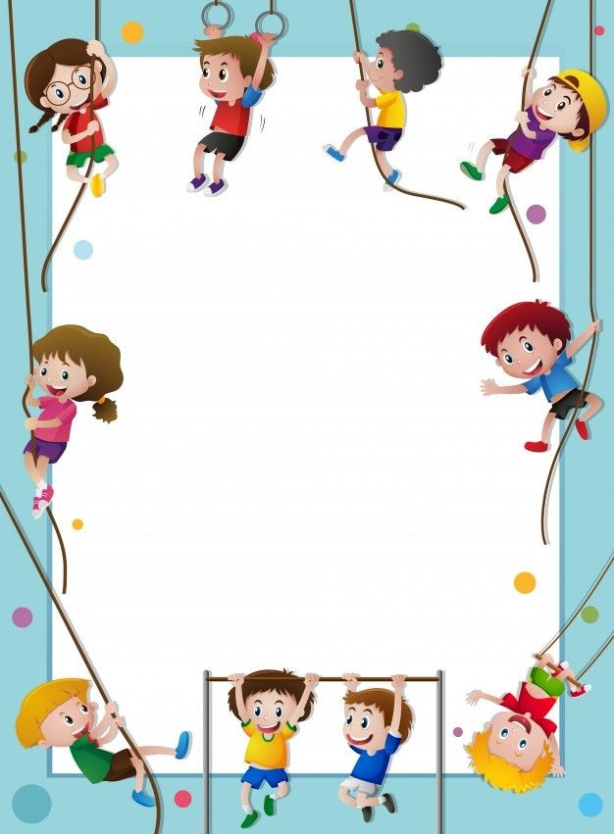
ФИЗИЧКО ВАСПИТАЊЕ 3. РАЗРЕД
НАРОДНО КОЛО
„EРСКО КОЛО”

Slide 2
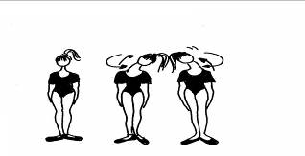
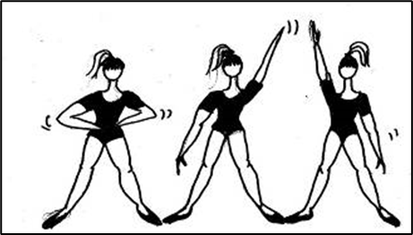
Вјежбе обликовања и загријавања
1. Став спетни, руке су уз тијело.
Лагано савијати главу напријед – назад
и лијево – десно.
2. Став раскорачни, лијева рука у узручењу,
десна у приручењу, истовремени замах
рукама уназад, без савијања у лактовима,
пропети се на ножне прсте у замаху,
вратити руке предручењем до супротног
положаја: десна у узручењу, лијева у
приручењу, замах уназад.

Slide 3
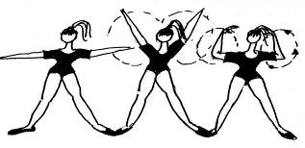
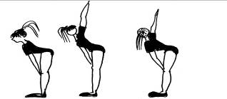
3. Раскорак, руке одручене: бочни
кругови рукама из рамена унапријед
и уназад, а затим савијеним рукама у
лактовима кружити из рамена бочним
круговима напријед и назад.
4. Раскорачни став, претклон, испруженом
лијевом руком додирнути кољено десне
ноге, па десном руком кољено лијеве ноге,
кичма што више да буде права.

Slide 4
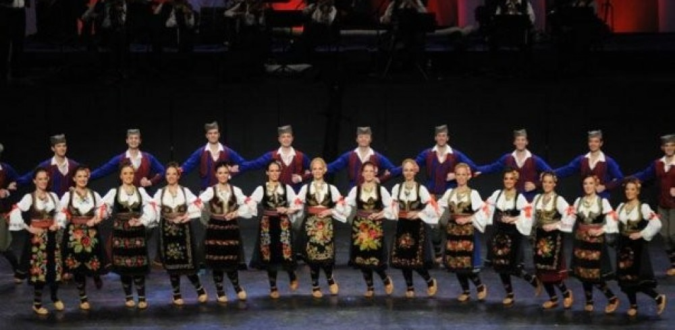
НАРОДНО КОЛО
Коло је назив за народни фолклорни плес.
Може да буде отворено и затворено.
Плеше се уз музику, неки инструмент или без музике.

Slide 5
